Slide 1


Střední odborná škola a Střední odborné učiliště, Hradec Králové, Vocelova 1338, příspěvková organizace
Registrační číslo projektu: | CZ.1.07/1.5.00/34.0245
Číslo DUM: | VY_32_INOVACE_05 _A_12
Tematická oblast: | Základní pojmy vytápění
Téma: | Teplotní roztažnost
Autor: | Ing. Václav Nepokoj
Datum vytvoření: | Září 2012

Slide 2
Anotace
Materiál je určen pro studijní obor MIEZ, předmět VYTÁPĚNÍ, inovuje výuku použitím multimediálních pomůcek – prezentace s názornými obrázky a schématy doplněných textem podporujícím výklad učitele.
Metodický pokyn
Materiál používá učitel při výkladu – pro větší názornost a atraktivnost výuky a zároveň jej mohou využívat žáci pro domácí přípravu na výuku.

Slide 3
Teplotní roztažnost
Teplotní roztažnost můžeme pozorovat u všech materiálů a látek.
V instalacích se teplotní roztažnost projevuje ponejvíce u délky potrubí a nazývá se dilatace.
Na změna délky potrubí L má vliv především materiál, dále délka potrubí a rozdíl teplot.
Teplotní roztažnost může vést až k porušení potrubí, proto musí být roztažnost eliminována kompenzátory.

Slide 4
Teplotní roztažnost
Výpočet délkové roztažnosti:
L = L₁ – L₀ = α . L₀ .(t_{p} – t_{m}) /mm/
L - změna délky trubky (mm) L₀ - délka trubky při teplotě montáže (mm) L₁ - délka trubky při teplotě provozu (mm) t_{p} - teplota provozní (°C) t_{m} - teplota montážní (°C) α - součinitel délkové roztažnosti

Slide 5
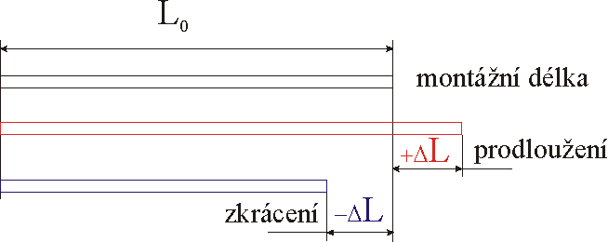
Teplotní roztažnost
Grafické znázornění teplotní roztažnosti trubky

Slide 6
Teplotní roztažnost
Příklad: porovnejte roztažnost u trubky o délce 5m z mědi a stejně dlouhé trubky ze síťovaného polypropylenu . Montážní teplota je 20°C a provozní 60°C. Součinitel teplotní roztažnosti α u mědi = 0,017mm/mK, u síťovaného polyetylenu /PEX/ = 0,18 mm/mK.
Řešení:
L = L₁ – L₀ = α . L₀ .(t_{p} – t_{m}) /mm/
Měď L = 0,017. 5 . (60 – 20) = 3,4mm
PEX L = 0,18 . 5 . (60 - 20) = 36mm

Slide 7
Použité zdroje
Stanislav Tajbr Vytápění. Praha 2003 Sobotáles ISBN 80-85920-96-4
Pokud není uvedeno jinak, je použitý materiál z vlastních zdrojů.
Notes:
ko

